Slide 1


Отчет о проделанной
работе архивного отдела Тукаевского муниципального района
за 8 месяцев 2021 года

Slide 2
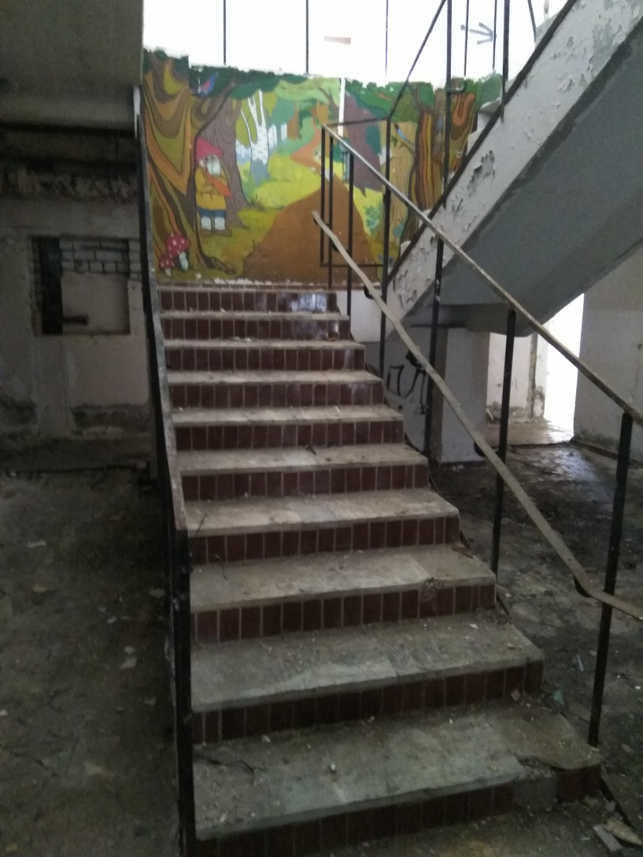
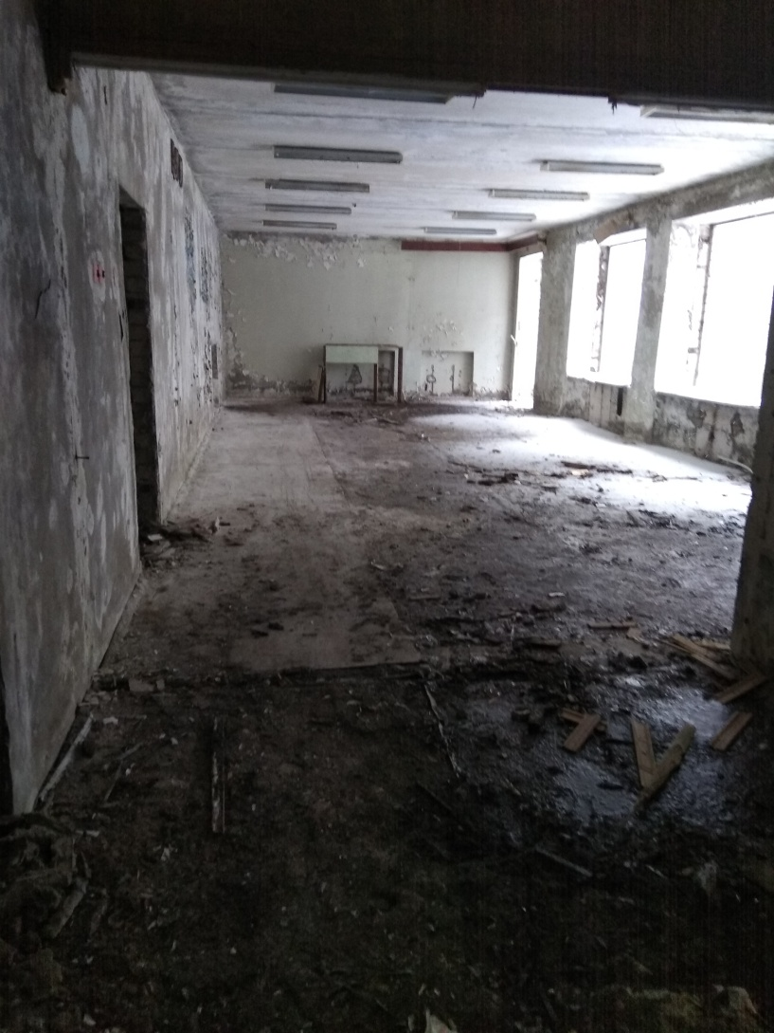
Было

Slide 3
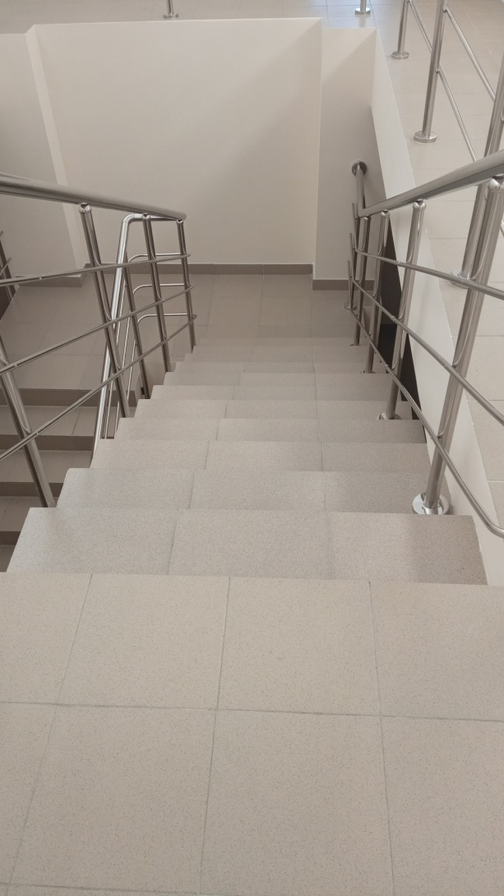
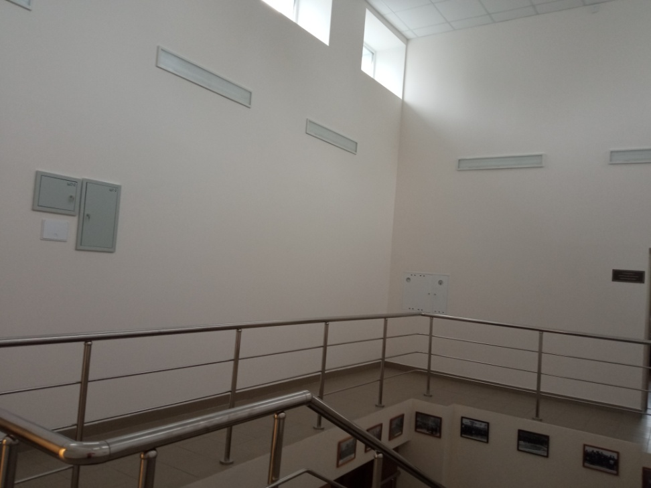
Стало

Slide 4
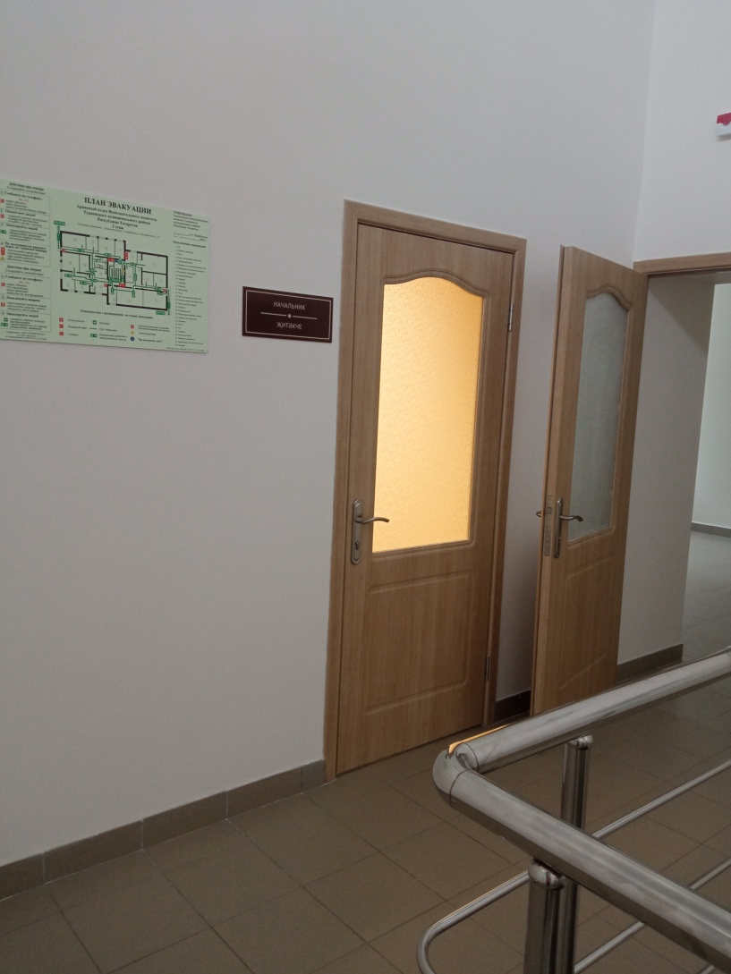
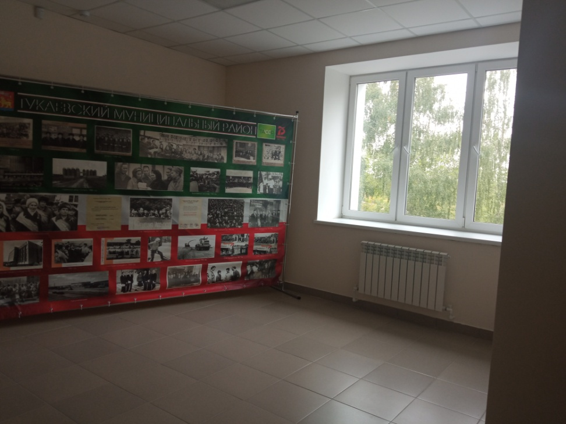
Второй этаж

Slide 5
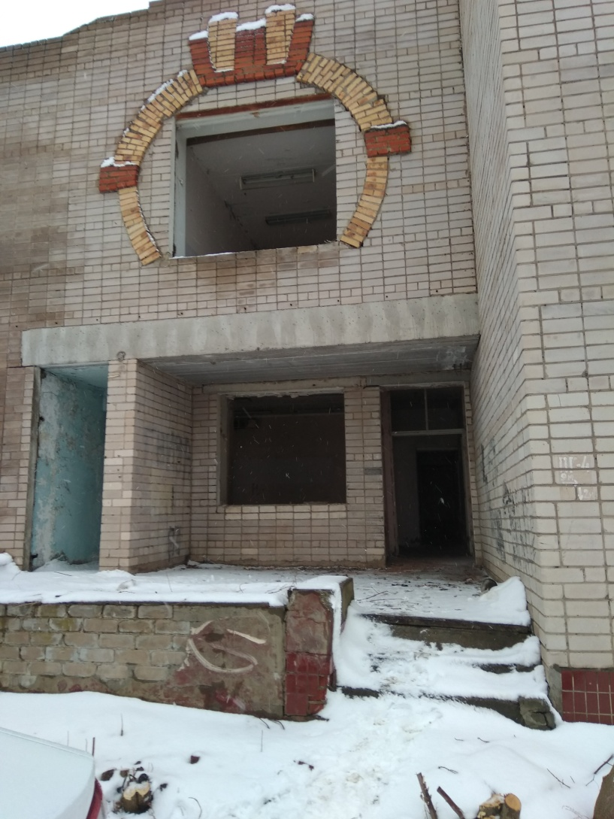
Было

Slide 6
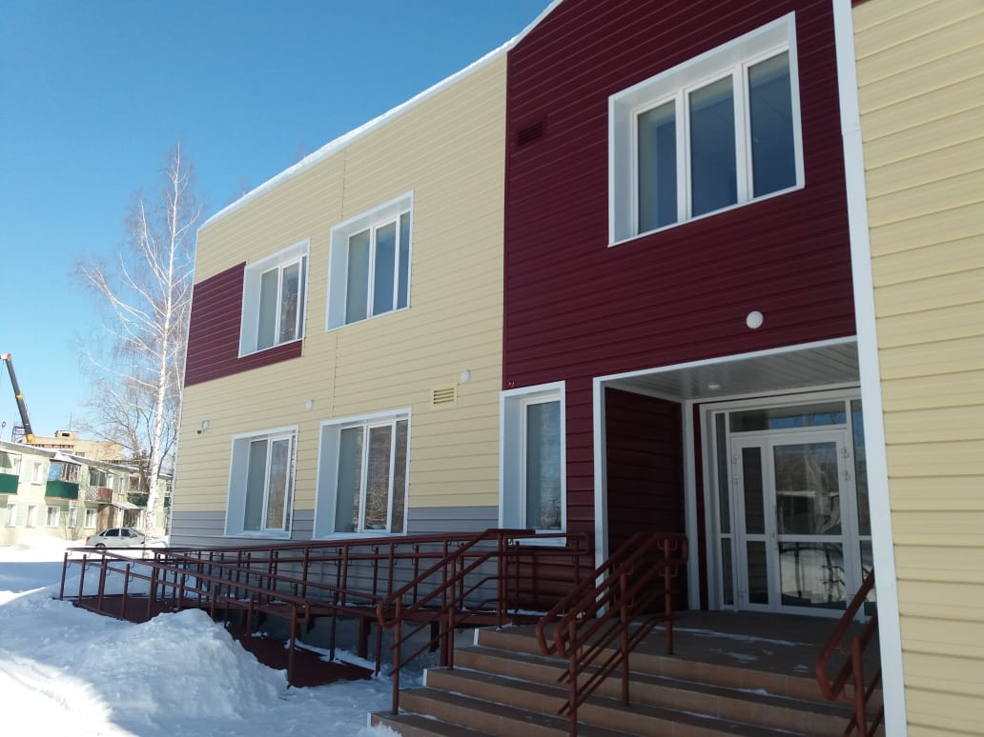
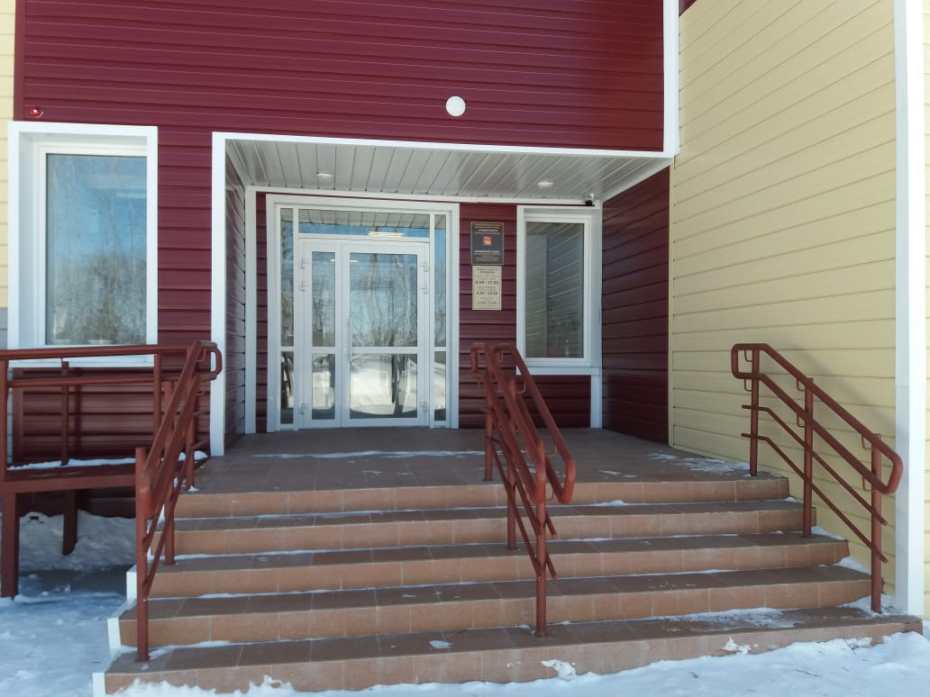
Стало
Внешний вид
Входная группа

Slide 7
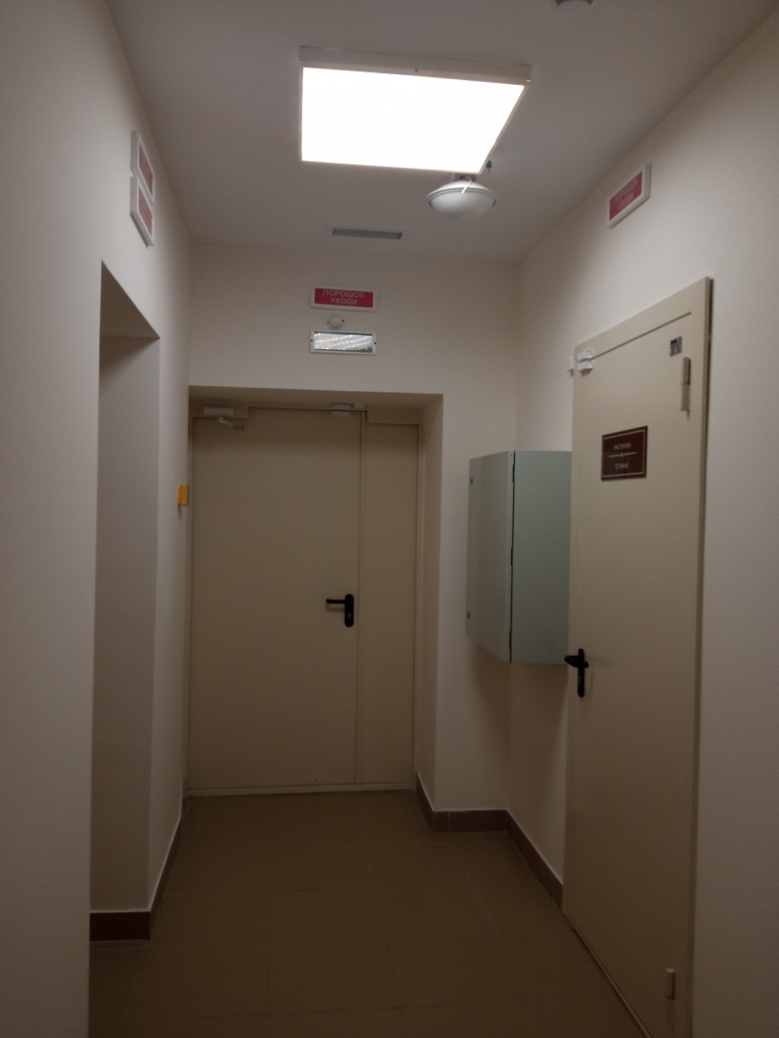
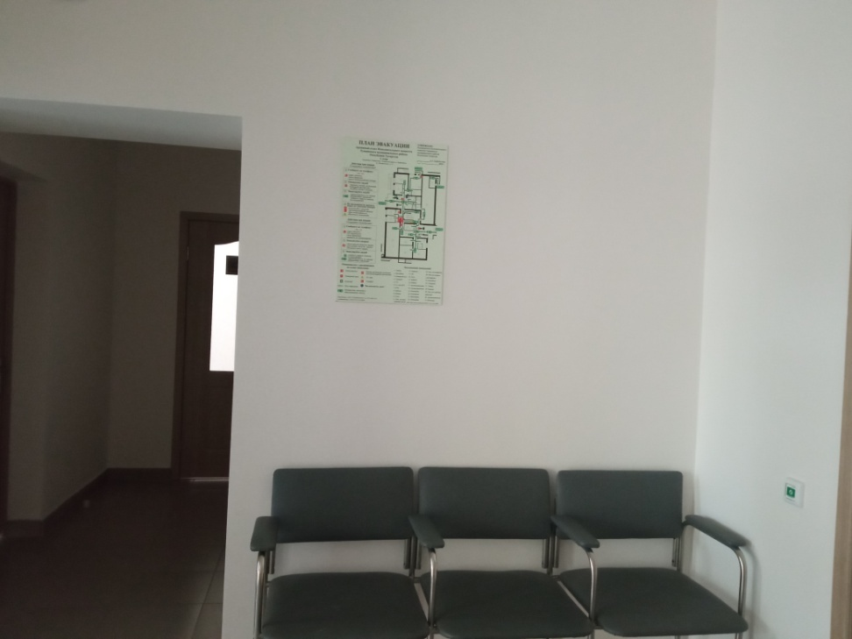
Первый этаж

Slide 8
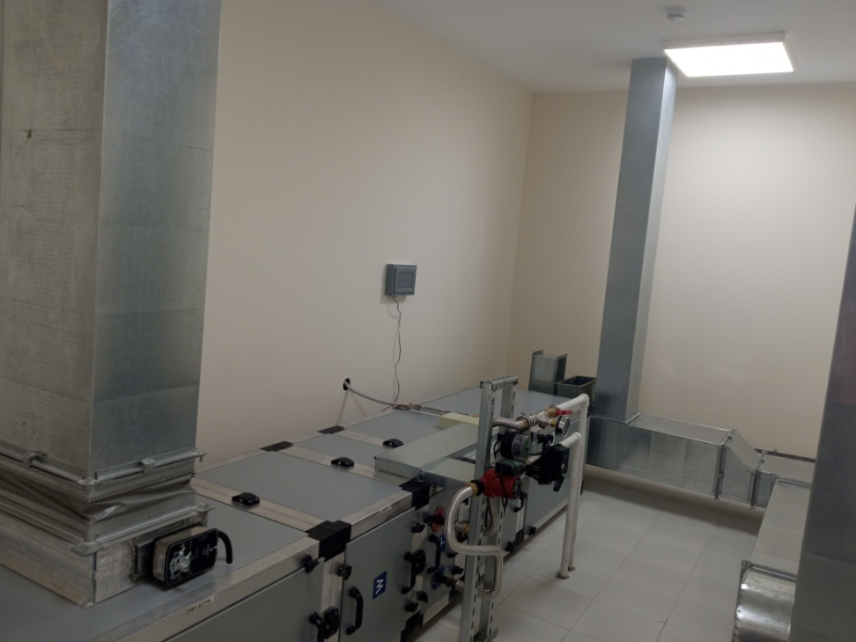
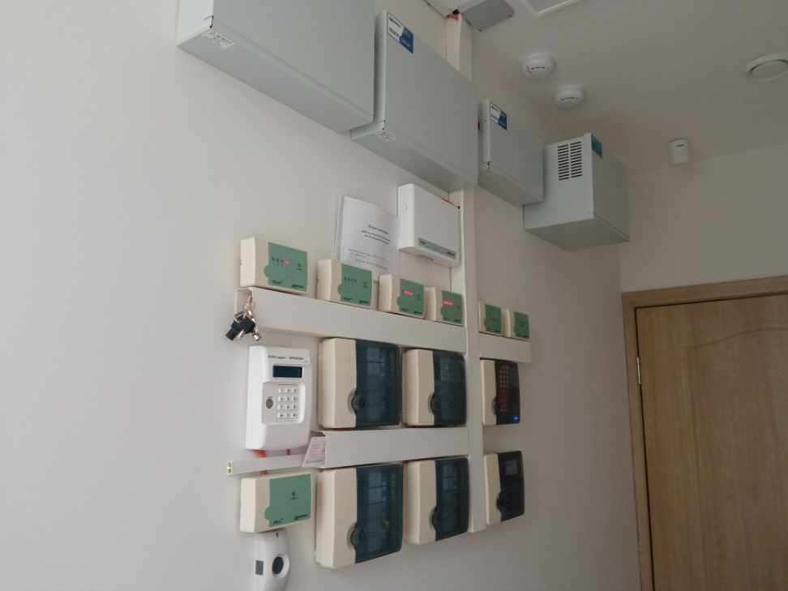
Вентиляционная камера
Охранно-пожарная сигнализация

Slide 9
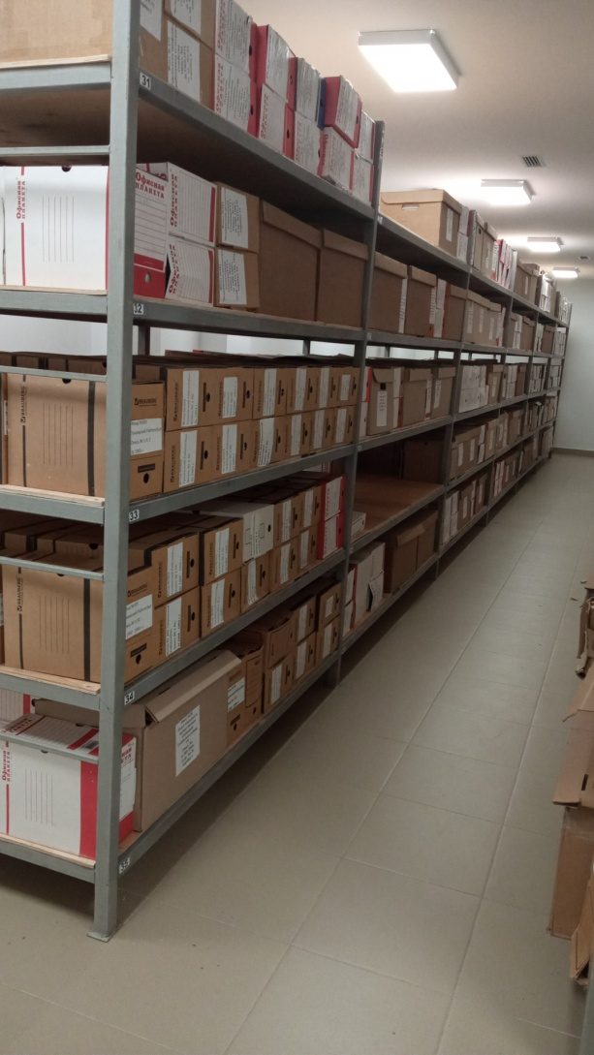
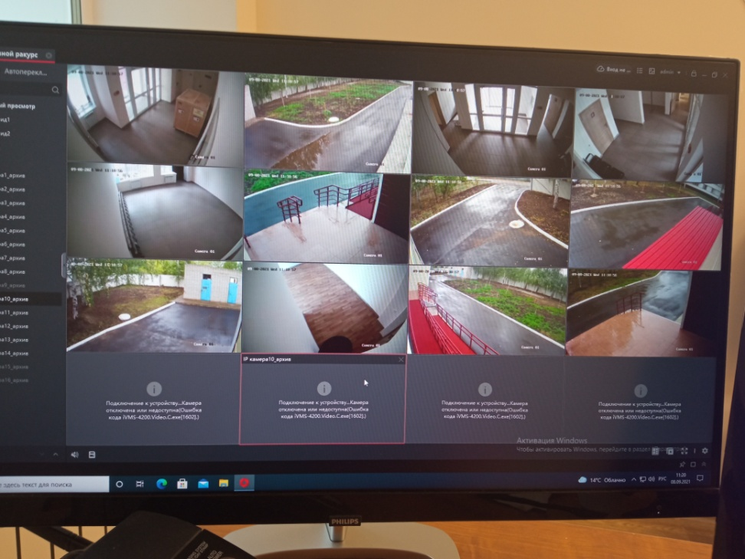

Slide 10
фондов - 333,
всего – 33690 ед.хр.
управленческих | 19055 ед.хр.
по личному составу | 14599 ед.хр.
фотодокументы | 110 ед.хр.
личного происхождения | 41ед.хр.
коллекция | 231 ед.хр.

Slide 11
Источники комплектования
Всего включено в Список № 1
№ 155 организаций,
с федеральной собственностью
2 организации,
с государственной собственностью
5 организаций

Slide 12
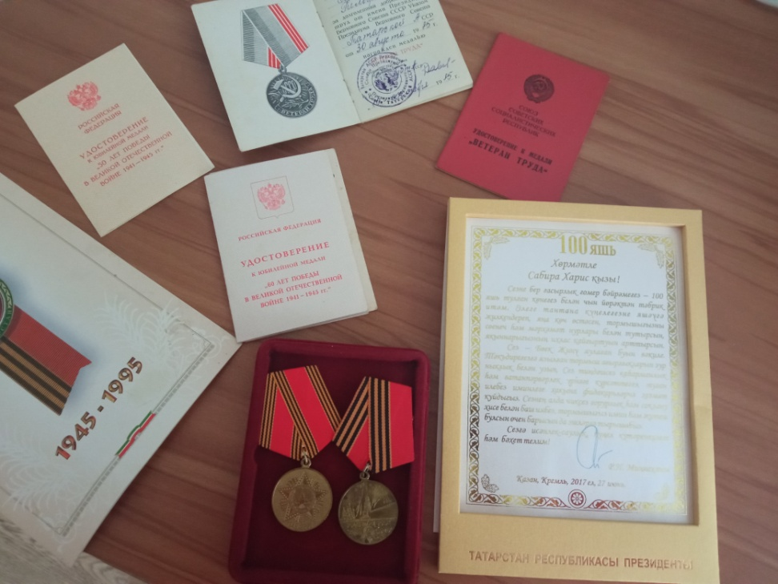
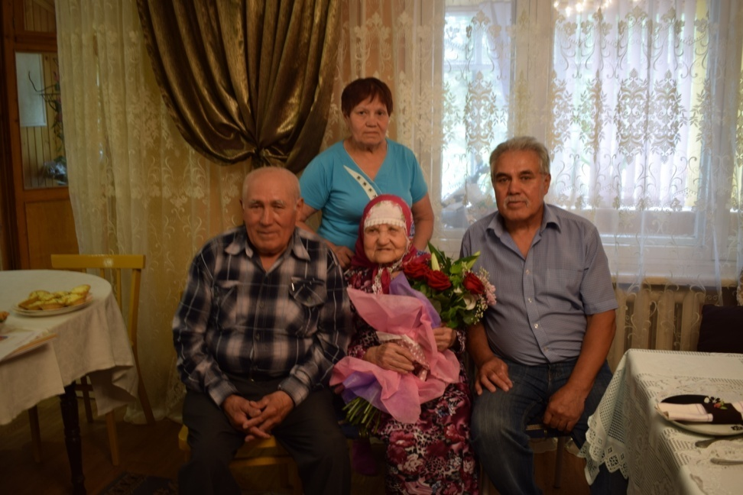
Труженица тыла, долгожитель
Сабира Харисовна Харисова

Slide 13
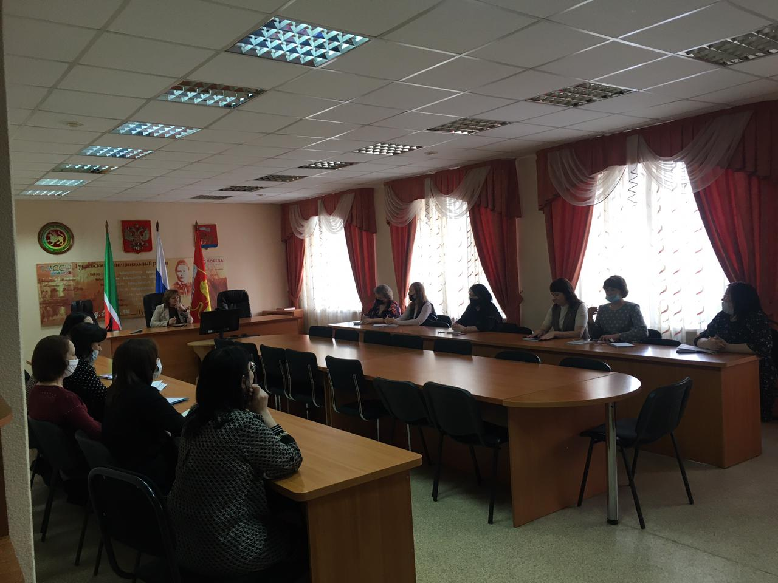
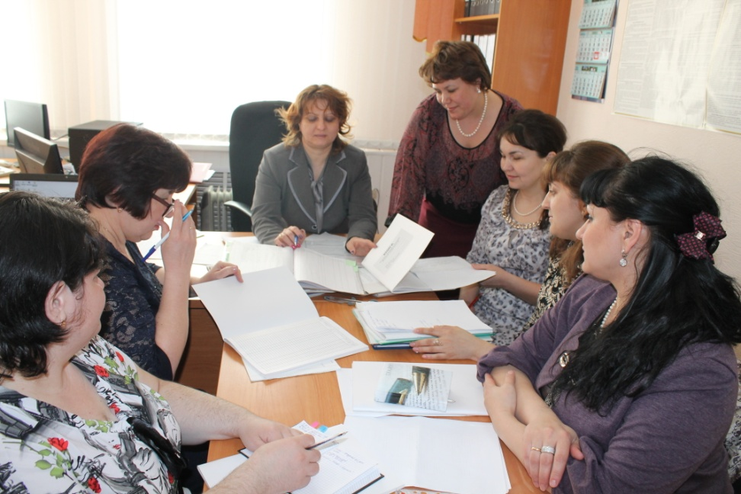
Семинары
Семинар -практикум
Семинар обучение

Slide 14
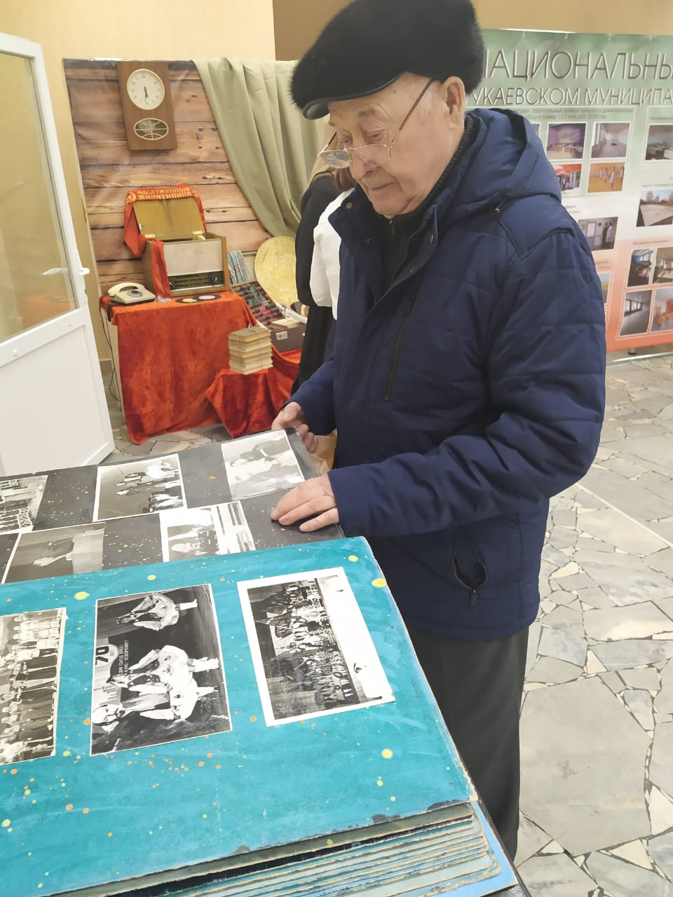
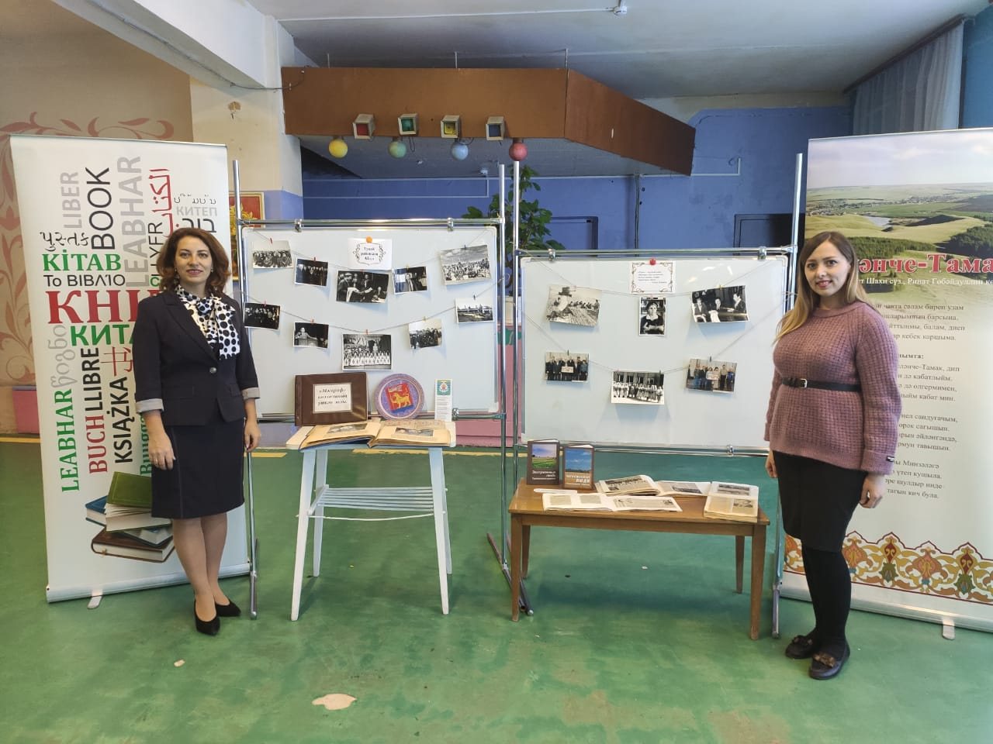
Общие собрания граждан
Тлянче-Тамакское
Сельское Поселение
Азьмушкинское
Сельское Поселение

Slide 15
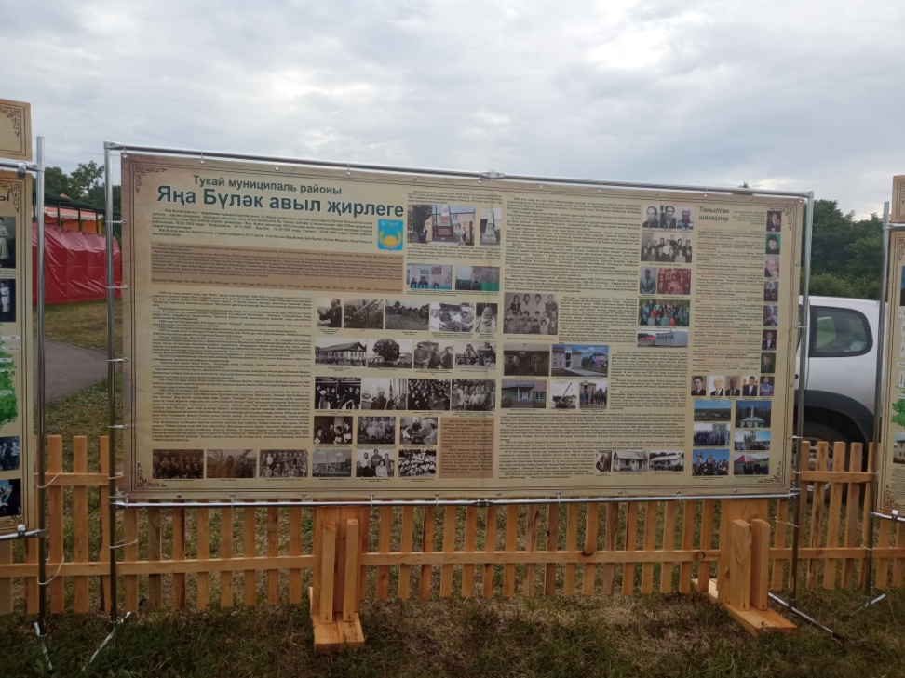
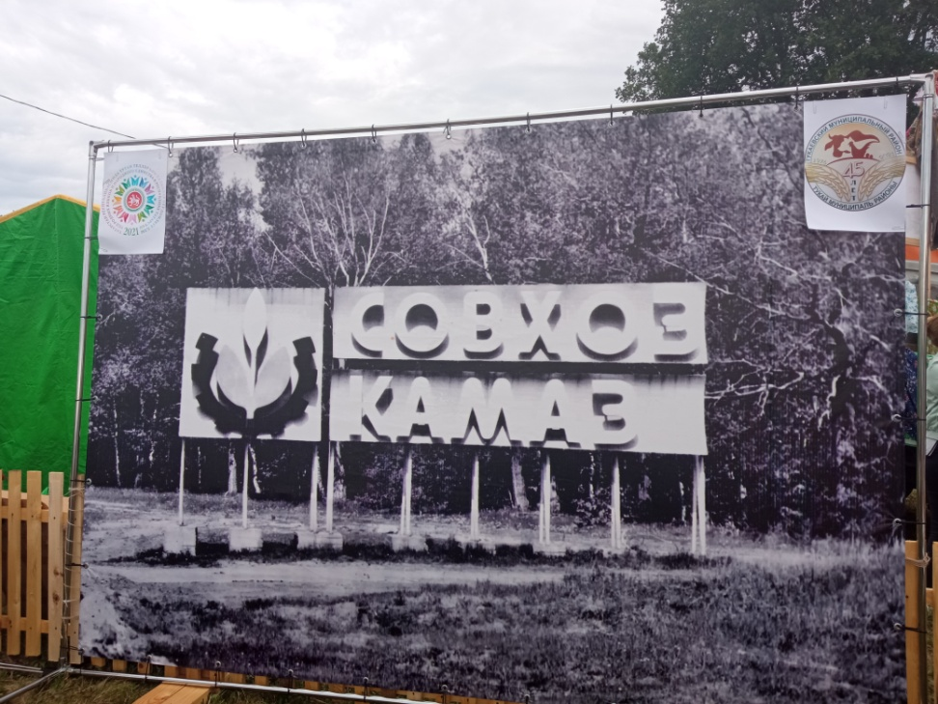
Сабантуй

Slide 16
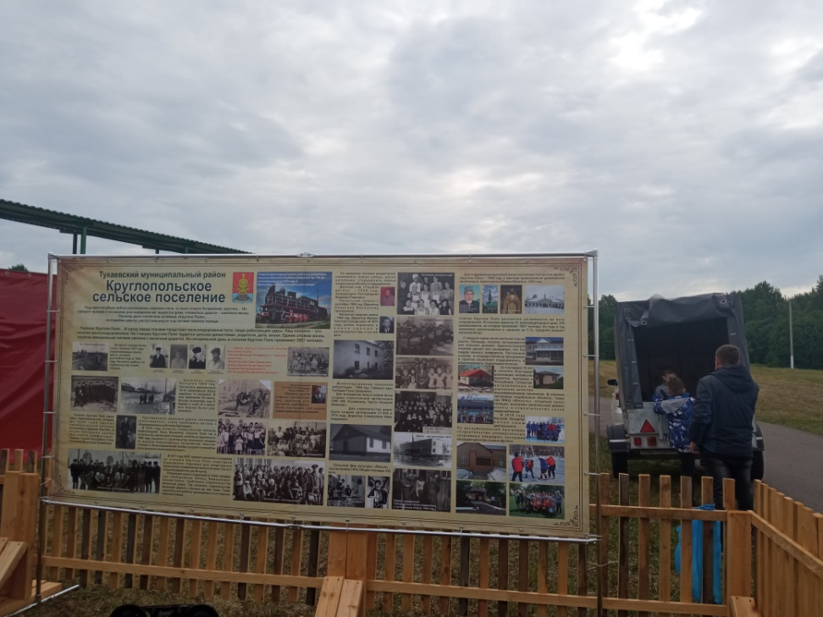
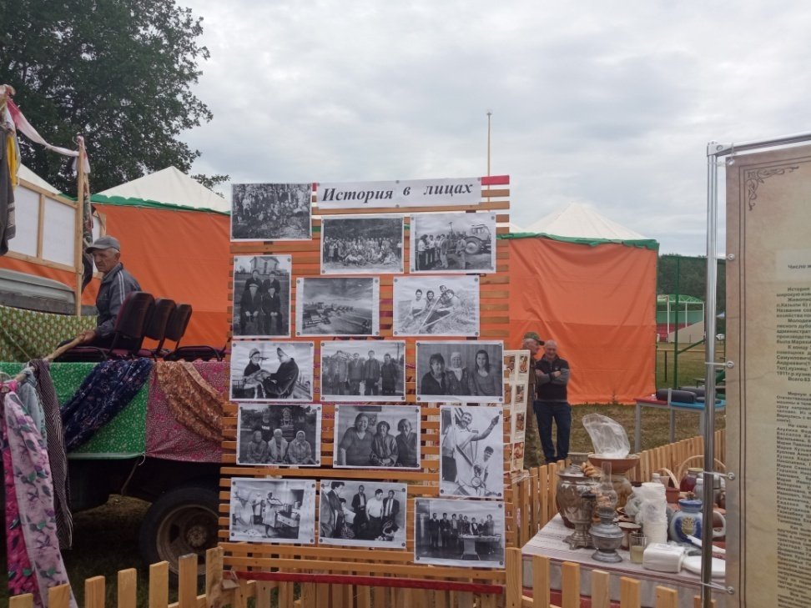
Сабантуй

Slide 17
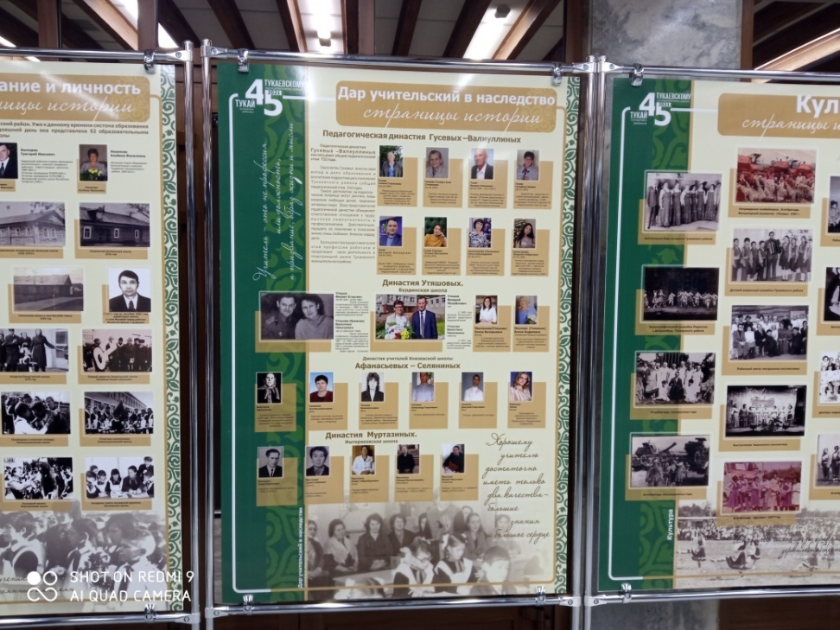
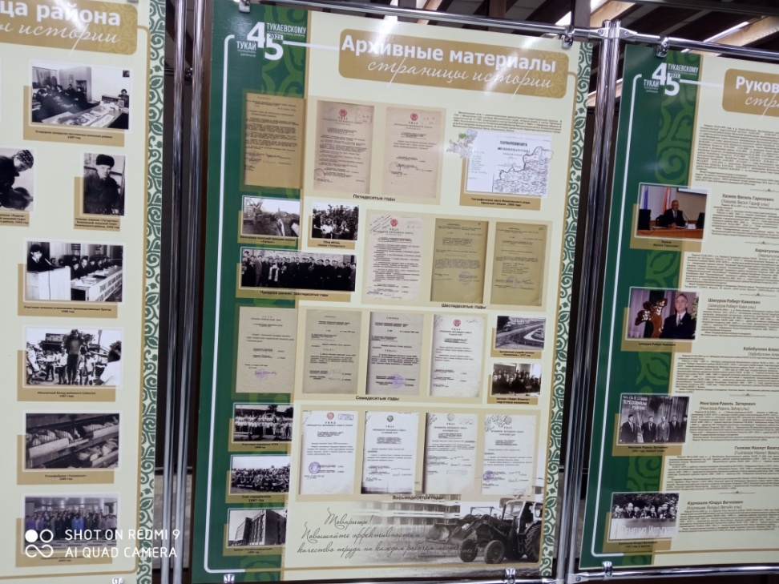
Мероприятия
Слет передовиков
Встреча земляков

Slide 18
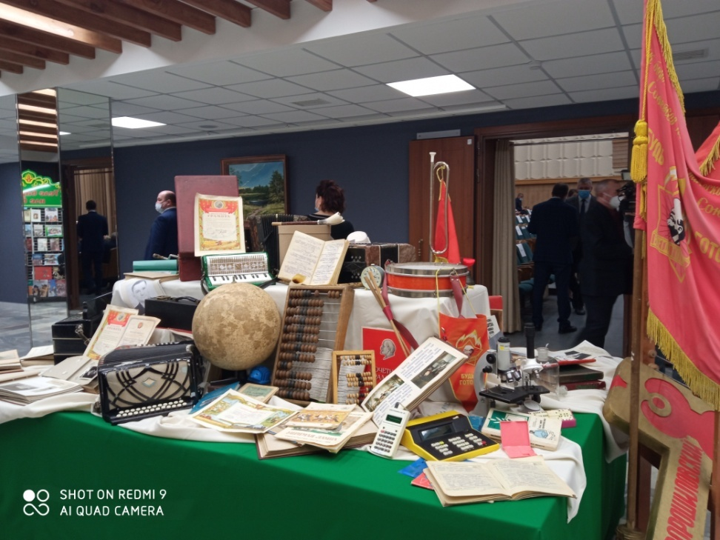
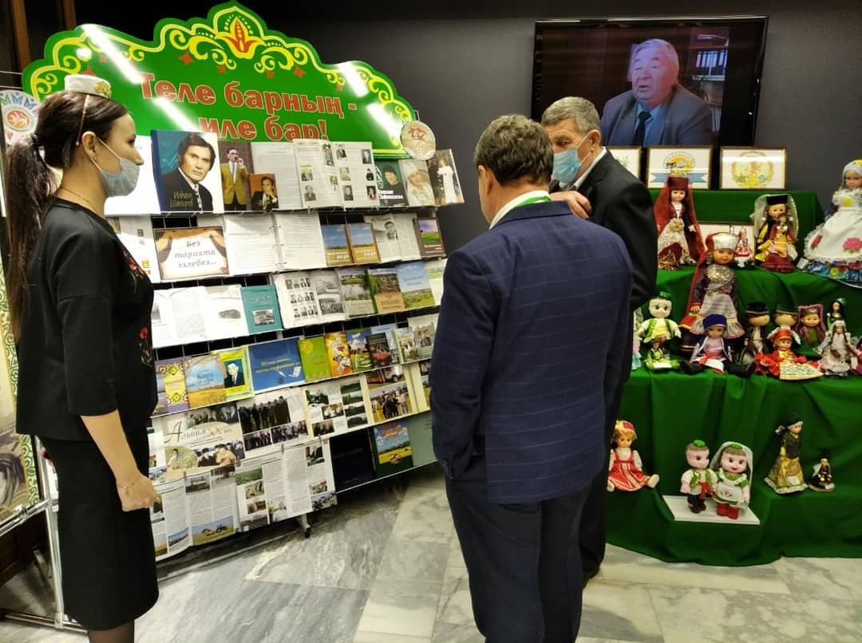
Мероприятия
Всероссийская конференция писателей
45 – летие Тукаевского района

Slide 19
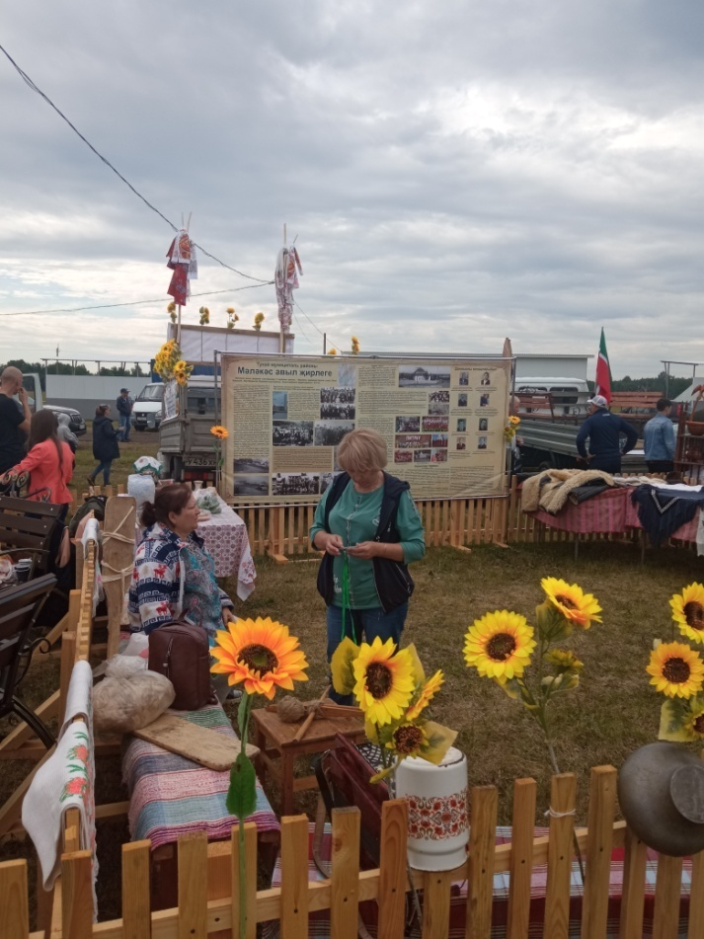
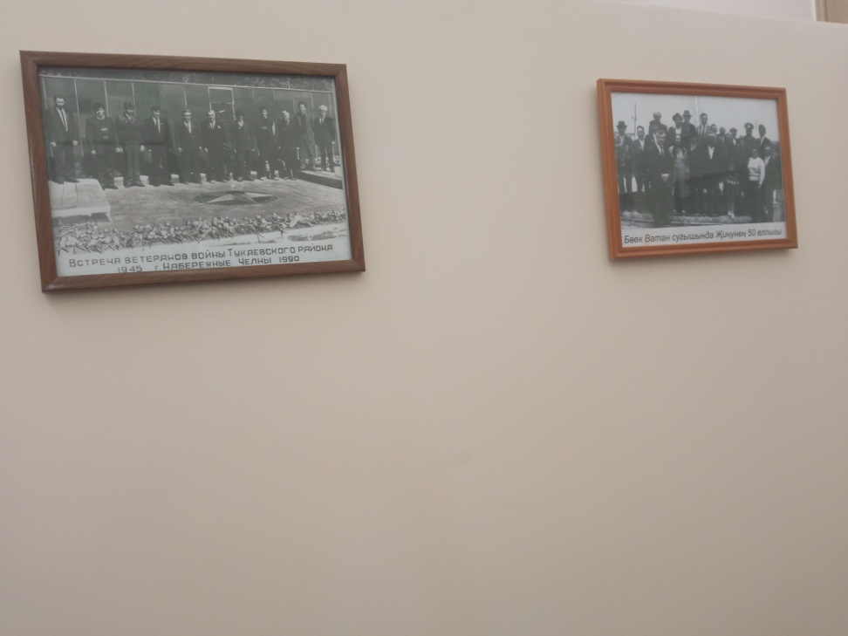
Мероприятия
Ко Дню Победы
День Республики

Slide 20
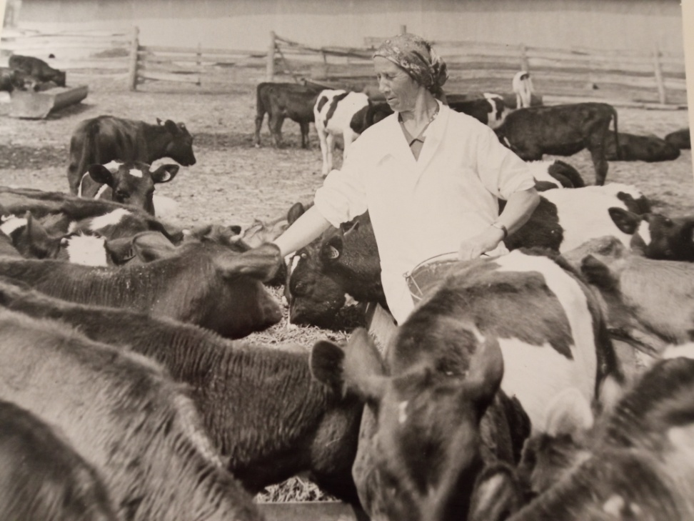
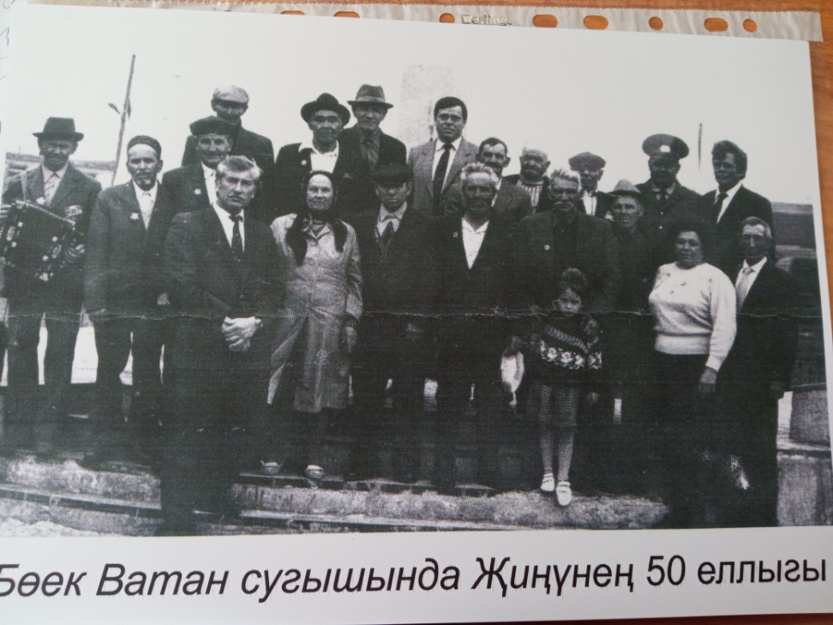
Интернет-выставки

Slide 21
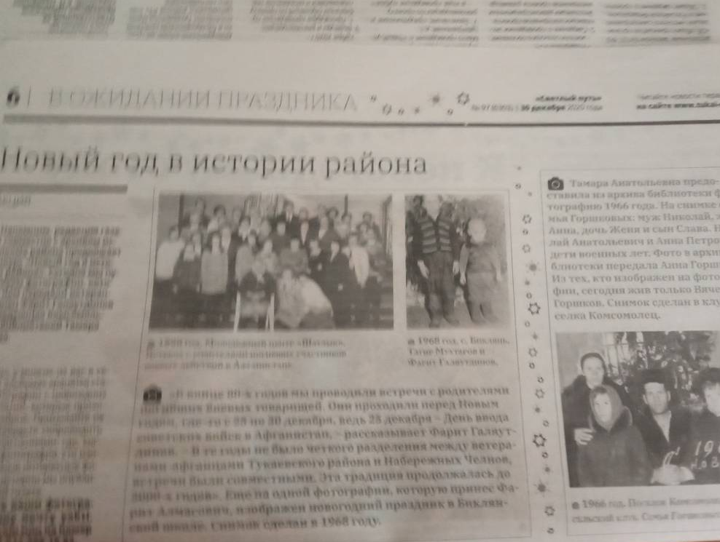
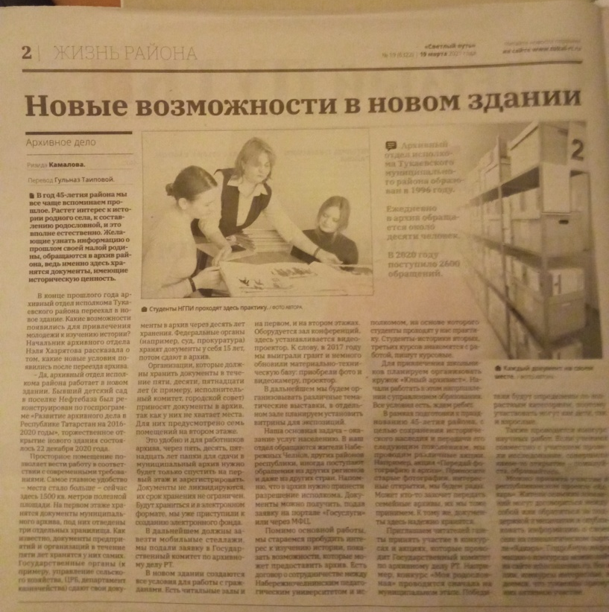
Взаимодействие с прессой

Slide 22
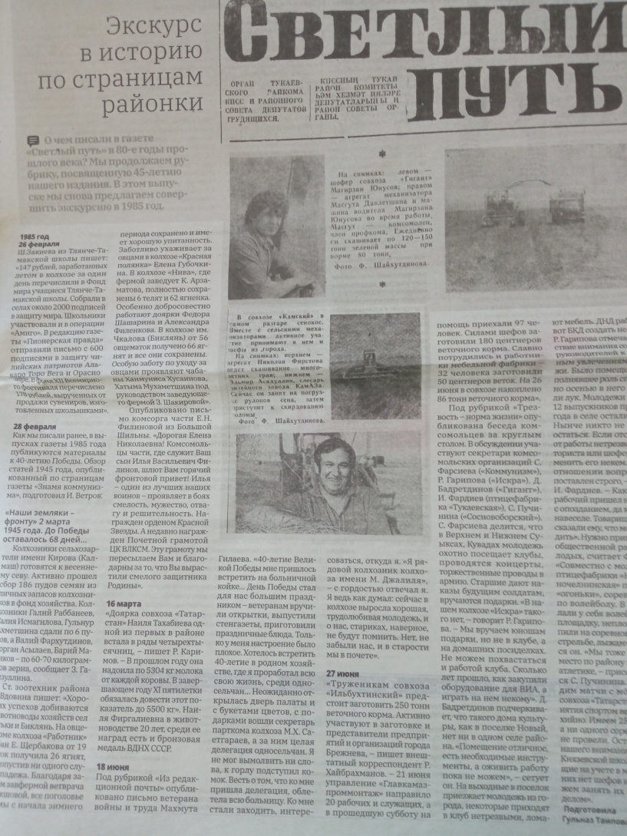
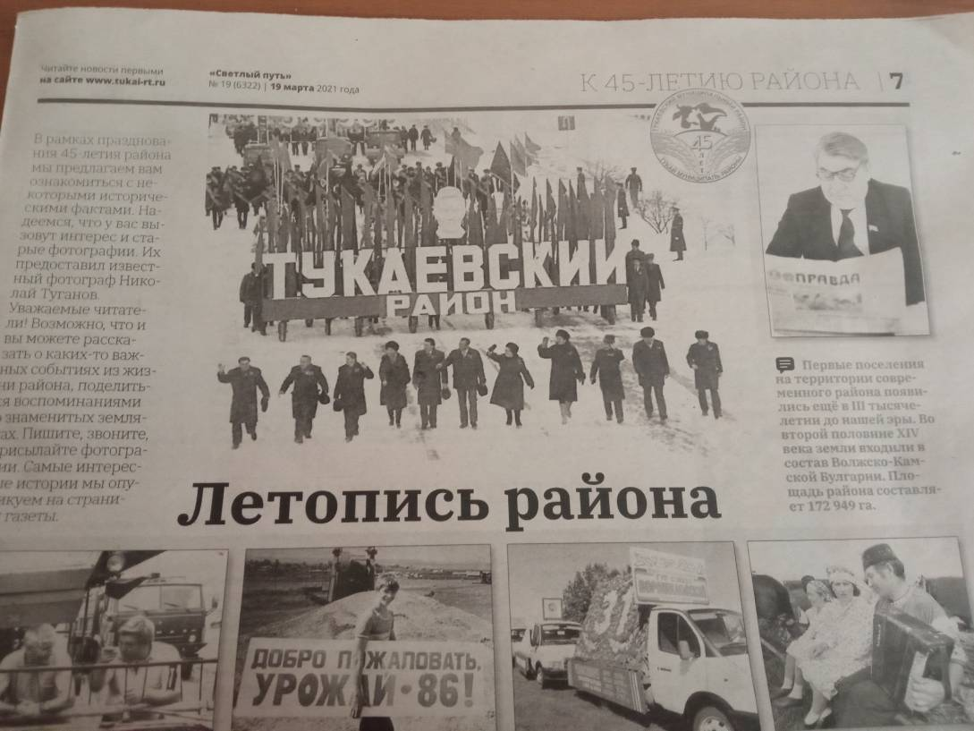
Подбор информации

Slide 23
Исполнение запросов социально-правового характера:
Поступило |  |  |  | Исполнено
всего | из органов ПФР по WiPNet Client | через МФЦ | от граждан | всего | положительно
1226 | 418 | 612 | 632 | 1112 | 927
Notes:
23

Slide 24
Исполнение запросов
тематического характера:
Поступило |  |  | Исполнено
всего | через МФЦ | от граждан | всего | положительно
348 | 338 | 343 | 339 | 334

Slide 25
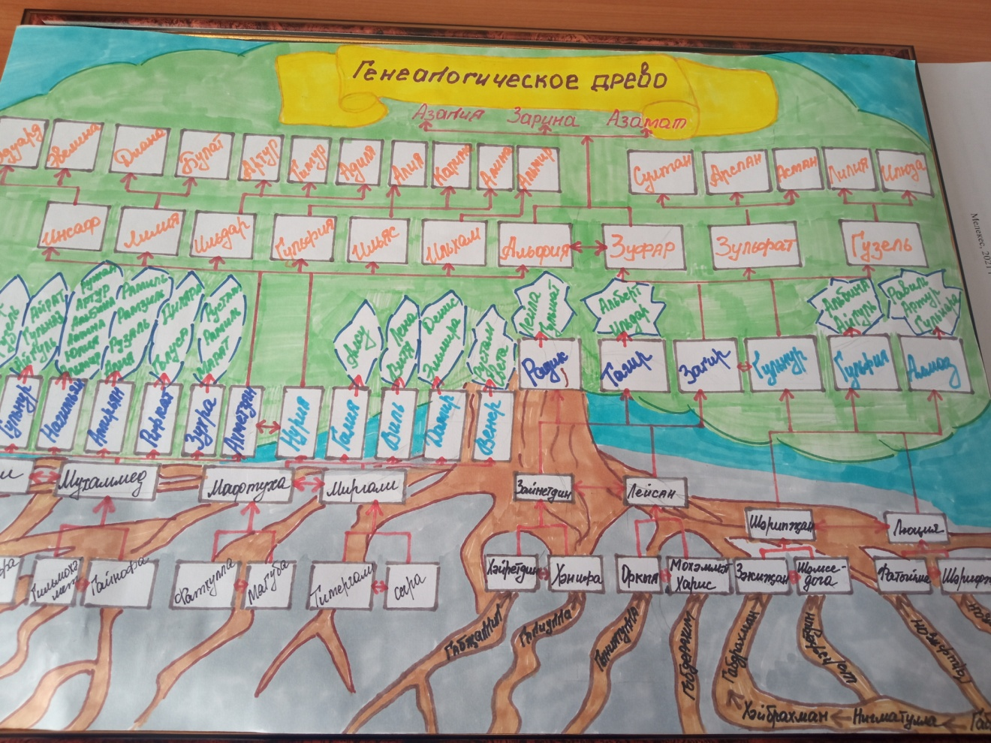
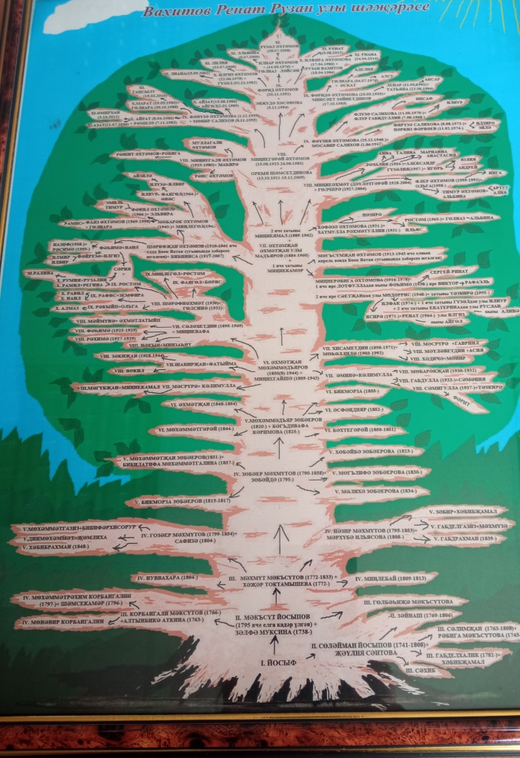
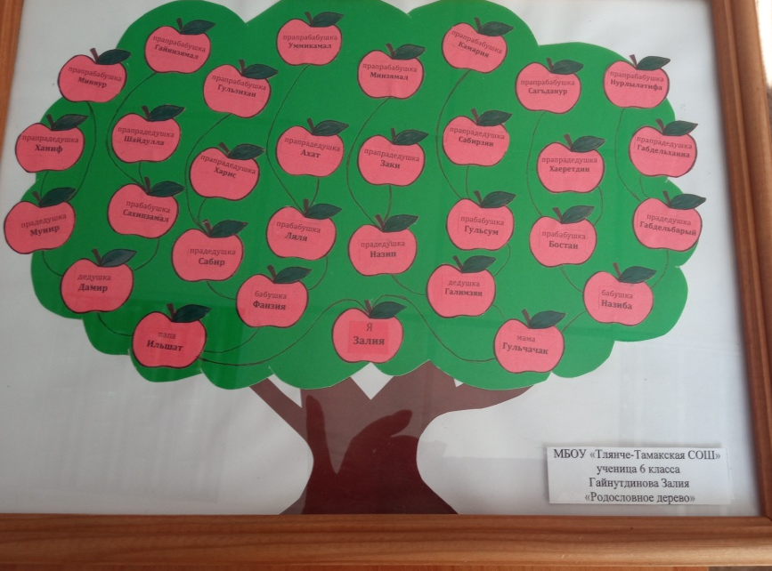
Конкурс «Моя родословная»

Slide 26
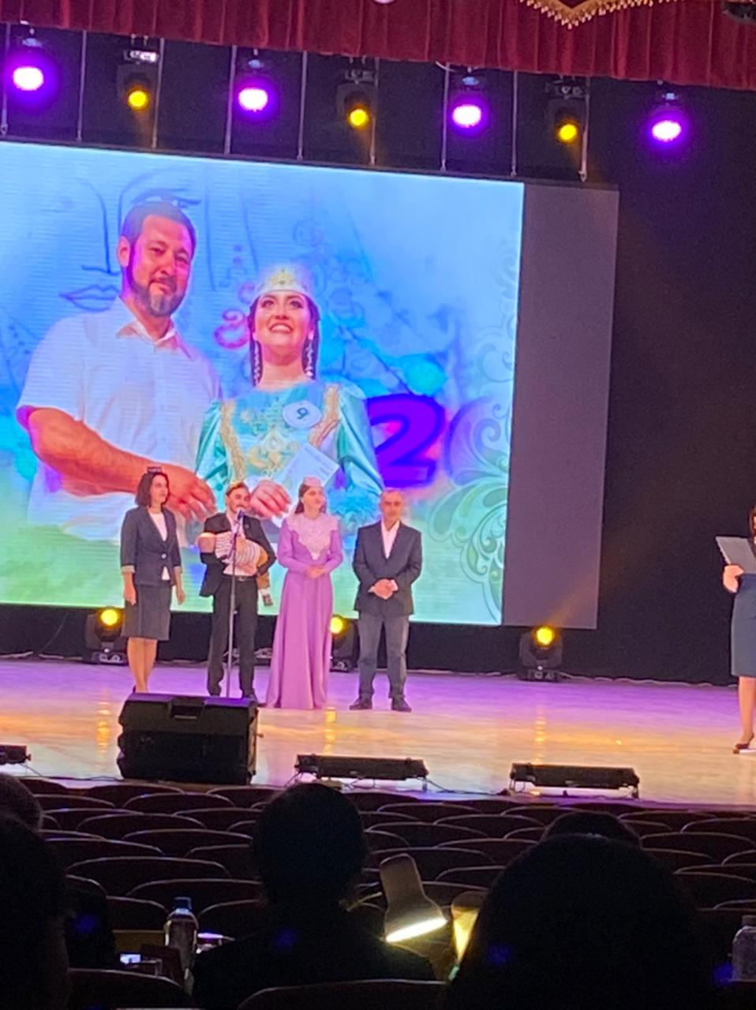
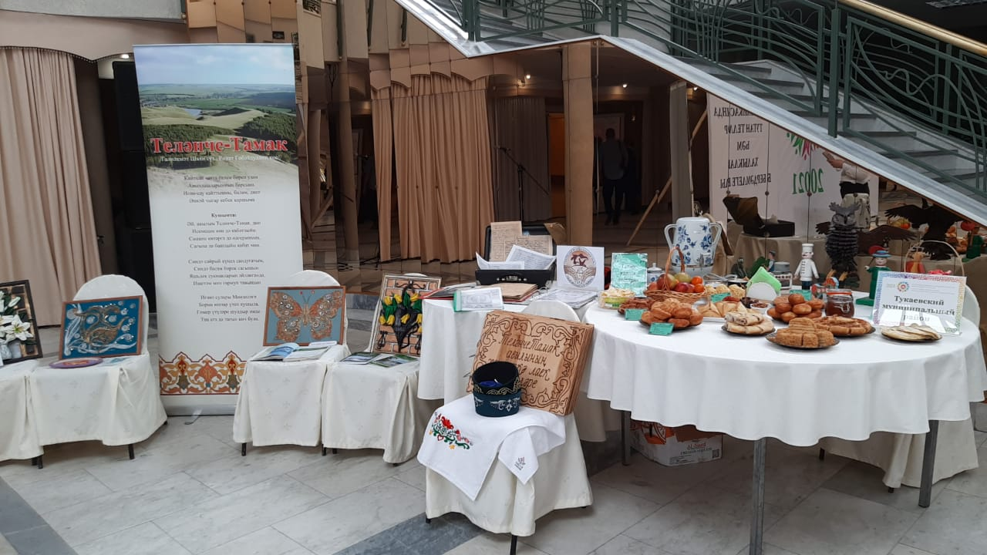
«Эхо веков»

Slide 27
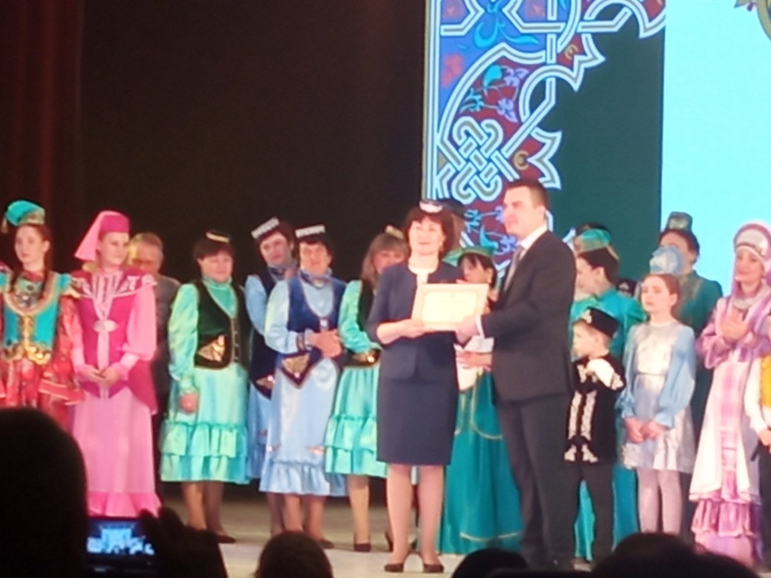
Семья Фархтдиновых
село Тлянче-Тамак

Slide 28
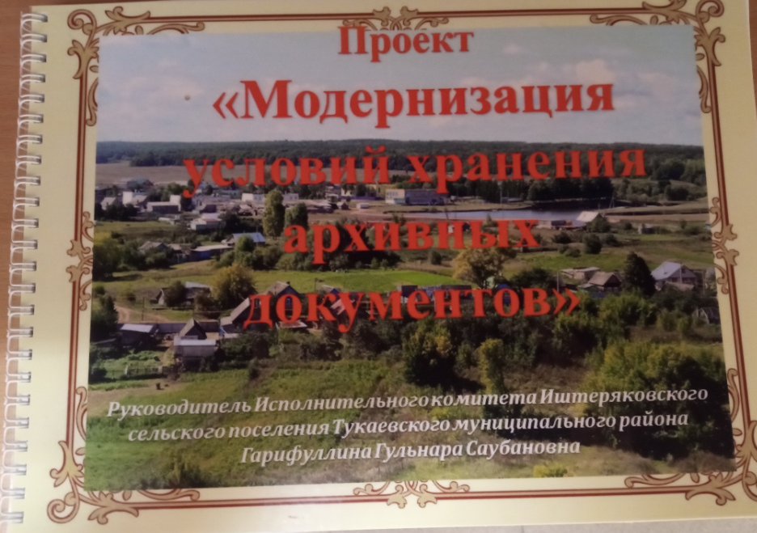
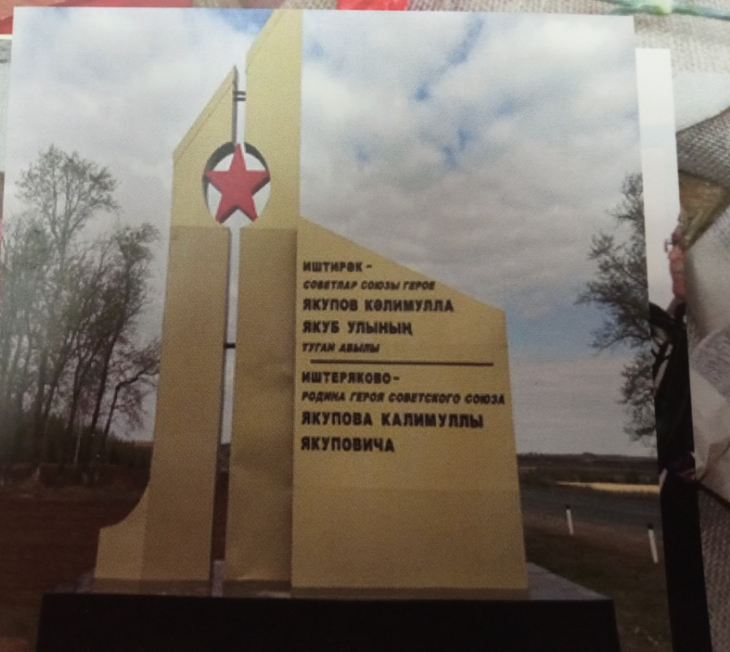
«На лучший не коммерческий архив»

Slide 29
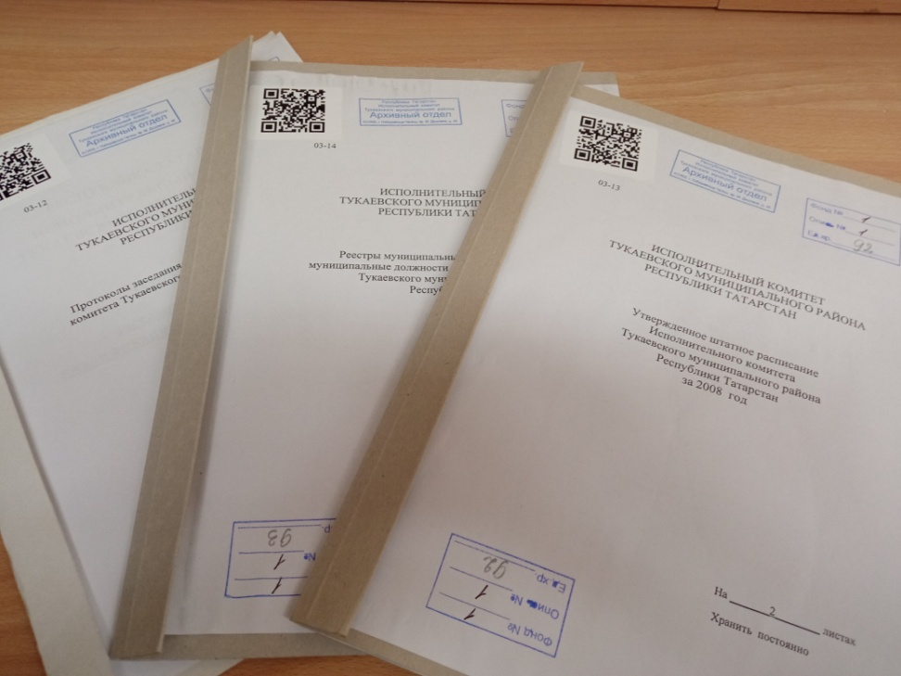
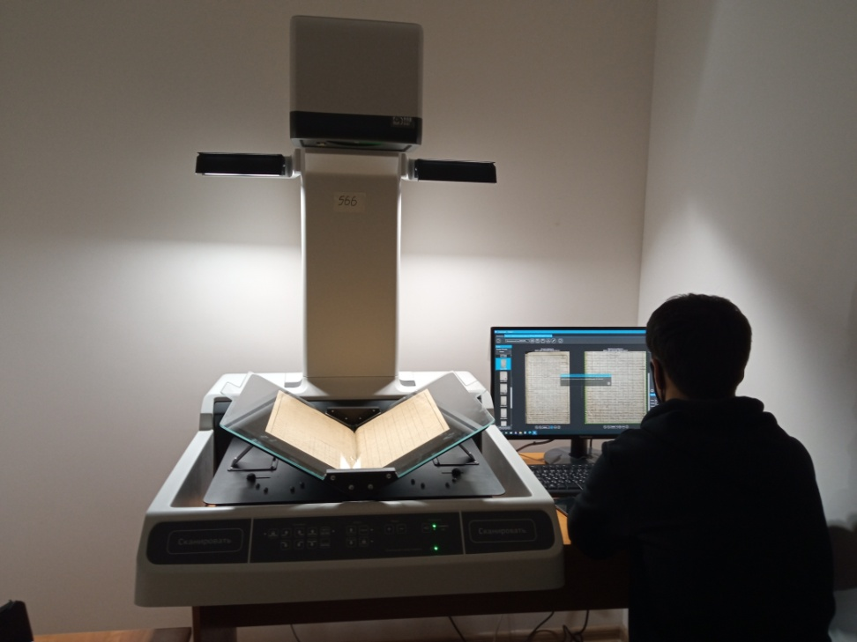
Оцифровка документов

Slide 30
Спасибо за внимание!!!

